Slide 1
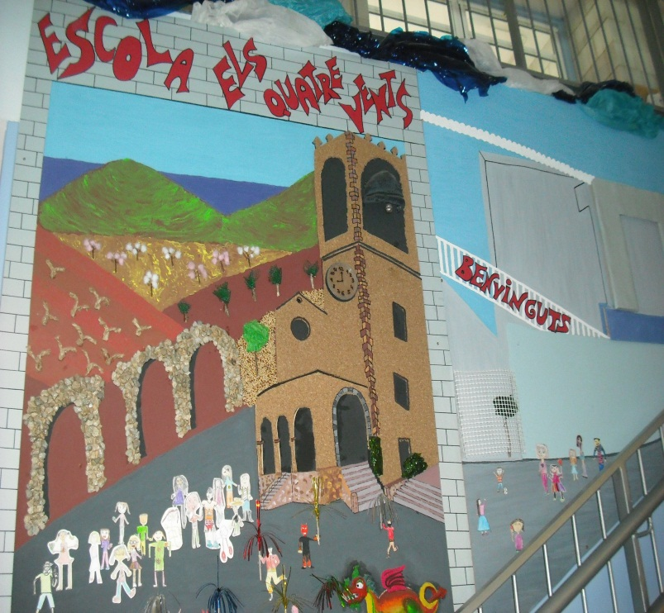
ESCOLA ELS QUATRE VENTS
Sant Jaume dels Domenys
ETAPA: PRIMÀRIA
Els nens i nenes de 5è
CICLE SUPERIOR

Slide 2
1. PRESENTACIÓ
TUTORS:
5è A: LORENA GONZÁLEZ GUTIÉRREZ
5è B:ALAN FERNÀNDEZ SORIA
REPRESENTANT EQUIP DIRECTIU

Slide 3

CONTINUEM...
CENTRANT-NOS INDIVIDUALMENT EN CADA ALUMNE.
TREBALLANT ELS HÀBITS (ENCÀRRECS, DEURES, SEURE BÉ,ESTUDI..)
PROCURANT QUE ELS NENS I NENES VINGUIN CONTENTS A L’ESCOLA I VAGIN ASSIMILANT LES NORMES I EL TREBALL DEL CICLE (cada vegada costa més).
INFORMANT A LES FAMÍLIES DEL PROGRÉS DELS SEUS FILLS/ES.
TOT I QUE TENEN MOLTES MATÈRIES SOVINT S’INTENTA FER TREBALL GLOBAL DE TOTS ELS APRENENTATGES.

Slide 4

CONTINUEM TAMBÉ TREBALLANT EN ELS PROJECTES DEL CENTRE...
- ASSISTÈNCIA A LA BIBLIOTECA
- ASSISTÈNCIA A L’AULA D’INFORMÀTICA
- PREPARANT I GAUDINT LES FESTES
- FENT SORTIDES
- PADRINS LECTORS
- ETC.

Slide 5
NOVETATS!!! CANVIS RESPECTE 4T
ARXIVAR ELS TEMES REALITZATS: ORDRE
ES VALORA LA PRESENTACIÓ DELS TEMES: NOTA AGENDA
HAN D’AUGMENTAR LES HORES D’ESTUDI
PLANIFICACIÓ DEL TREBALL FORA DE L’HORARI LECTIU
AUTONOMIA A L’HORA D’UTILITZAR L’AGENDA
DEURES 2.0
ELS LLIBRES I LES LLIBRETES A CASA (CADA DIA PORTEN EL QUE TOCA).
UNA LLIBRETA PER TOTES LES MATÈRIES.
QUADERN DE MATEMÀTIQUES.

Slide 6
2. PROGRAMACIÓ
Idees generals.
Continguts.
Competències bàsiques.
Metodologia.
Criteris d’avaluació.
Horaris.

Slide 7

A 5è
TREBALLEM...
HÀBITS I AUTONOMIA
RELACIÓ AMB ELS COMPANYS
COMPETÈNCIES BÀSIQUES
TOTS ELS ASPECTES RELACIONATS AMB LA LLENGUA
  EXPRESSIÓ ESCRITA
  EXPRESSIÓ ORAL
  ORTOGRAFIA
  GRAMÀTICA I LÈXIC
  COMPRENSIÓ LECTORA/EFICÀCIA LECTORA
  I ELS CONTINGUTS DE TOTES LES ALTRES ÀREES,..

Slide 8

SEGUIMENT INDIVIDUAL DELS NOSTRES ALUMNES...
PROVES INICIALS I FINALS
AVALUACIONS TRIMESTRALS
Suports a totes les aules (més d’una mestra)
  Grups de nivell
  Atenció en grups reduïts
  Estones de lectura
Ajuda de la mestra d’Educació Especial per atendre necessitats més individuals i fer-ne el seguiment.
Atenció del professional de l’EAP per fer possibles derivacions.
Observacions per part de la logopeda i psicòleg del centre davant el dubte de la mestra i/o de les famílies.

Slide 9
CRITERIS D’AVALUACIÓ
MITJANA D’EXÀMENS.
REDACCIONS.
ENTREGA DE TEMES.
FULL D’ESTUDI.
SEGUIMENT DELS DEURES.
COMPETÈNCIES BÀSIQUES.
ACTITUD DAVANT LA MATÈRIA.

Slide 10
AVALUACIONS
VEURE ENLLAÇ ACORDS CRITERIS AVALUACIÓ-PUNTUACIÓ CONTROLS

Slide 11

HORARI (25 hores lectives)
CATALÀ + ESTRUCTURES COMUNES 4h (2,5 +1,5 de lectura)
CASTELLÀ 3’5h (2’5+ 1 de lectura)
ANGLÈS 2h
MATEMÀTIQUES 4h
CONEIXEMENT DEL MEDI 3h
EDUCACIÓ ARTÍSTICA 2h (1h plàstica en castellà + 1h música)
EDUCACIÓ FÍSICA 2h
RELIGIÓ O ALTERNATIVA 1h
TUTORIA 0’5h
ESBARJO 2’5h

Slide 12
3. SORTIDES I COLÒNIES
Terminis de pagament (en cas d’alumnes malalts tres dies més).
Pagament sortides i colònies (secretaria: dilluns i dimecres, online).
Retorn diners (50% amb justificant mèdic).
Autoritzacions sortides breus.
Mal comportament reiterat pot comportar no anar a aquestes activitats.

Slide 13
SORTIDES CURS 2016-2017
14 D’OCTUBRE: Visita Gaudí.
17 DE FEBRER. Cosmocaixa a Barcelona
COLÒNIES: 31 maig, 1 i 2 de juny. Amposta

Slide 14
4. MATERIAL
Una llibreta de quatre colors.
Material de cada alumne.
Material de plàstica (bata o samarreta gran)
Fotocòpies.
Llibres.

Slide 15
5. NORMES DE L’ESCOLA
NORMATIVA DE L’ESCOLA.
NORMATIVA DE LA CLASSE.

Slide 16
6. ORGANITZACIÓ DE...
Agenda. Es poden justificar totes les faltes a l’agenda.
Llibreta. Presentació
Carpeta separadors. Els papers que s’han de signar sempre aniran dins. Al primer apartat.

Slide 17
7. INFORMES / ENTREVISTES.
1r trimestre (Entrevista alumnes nous).
2n trimestre. (Entrevistes)
3r trimestre.
L’horari d’entrevistes serà els divendres de 12:30 a 13:30.

Slide 18
8.TREBALLS
Capsa arxivadora.
Detall Nadal.
Projecte:” L’olivera”
Treballs complementaris a les assignatures.

Slide 19
9. MESTRES QUE ENTREN A LA CLASSE
- Anglès: Lorena González.
- Música: Marta Palau
- Plàstica: Noemi Cobo/ Lorena González
- E. Física: Pablo Vicent.
- Religió / Alternativa: M.Àngels Diaz / Lorena González
  E.Especial ( Grup Bàsic): Vicky Palau
  Competències Bàsiques: Anna Vidal
  - Medi: Maria i Montse G.
Suport:
- Laura
SEP extern: Es prioritza el SEP intern a cinquè (l’extern el farem a 6è).

Slide 20

10. IMPORTÀNCIA RELACIÓ FAMÍLIA - ESCOLA

Slide 21
12. INFORMACIONS DIVERSES
Fotocòpies signades.
Dret d’imatge.
Fitxa mèdica i adreces o telèfons (si hi ha canvis comunicar-ho).
Autorització medicaments.
Assistència i retard.
Documentació consergeria (quan la família s’emporta el nen /a a mig mati o a la tarda).
Carta de compromís.
Situacions separació.
Proves Competències Bàsiques.
Correu electrònic

